Slide 1
История создания жидкостного термометра
Выполнила: Сидорова Екатерина, ученица 8 «б» класса

Slide 2
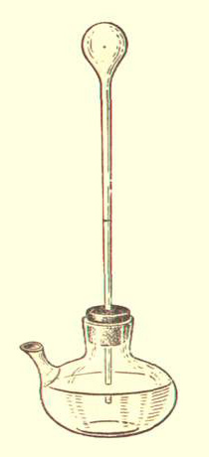
Галилео Галилей
Принято считать, что термометр изобрел Галилео Галилей в далеком 1592 году
Конструкция термоскопа (именно так тогда назывался термометр) была примитивной к стеклянному шару небольшого диаметра припаивалась тонкая стеклянная трубка, которая помещалась в жидкость

Slide 3
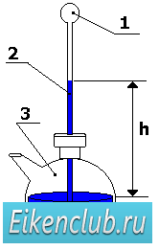
Термоскоп
Мы подогреваем шарик 1, воздух в нем расширяется от нагрева и через трубку 2 выходит в атмосферу (не весь, конечно).
Помещаем трубку с подогретым шариком в сосуд с водой
Воздух в шарике остывает до температуры окружающего воздуха и при этом сжимается
Под действием атмосферного давления вода из сосуда 3 поднимается по трубке 2 на некоторую высоту h

Slide 4
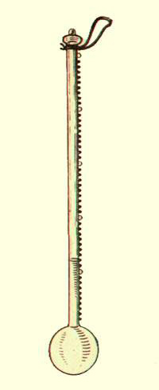
Фернандо Медичи
Трубка припаивалась не снизу, а сверху, и жидкость заливалась уже в стеклянный шар, при этом вверх трубки был открыт
Изменение температуры залитой жидкости (тогда в качестве нее использовался винный спирт) приводило к повышению ее уровня в трубке
Позднее на трубку были нанесены деления, т.е. была произведена первая градуировка термометра

Slide 5
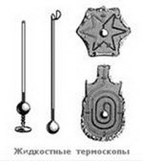
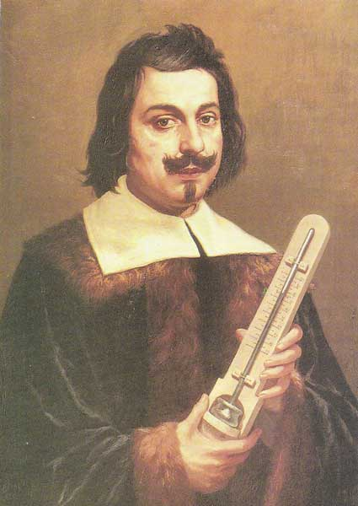
Эванджелиста Торричелли
В 17 веке воздушный термоскоп был преобразован в спиртовой флорентийским ученым Торричелли
Прибор был перевернут шариком вниз, сосуд с водой удалили, а в трубку налили спирт
Действие прибора основывалось на расширении спирта при нагревании, — теперь показания не зависели от атмосферного давления
Это был один из первых жидкостных термометров

Slide 6
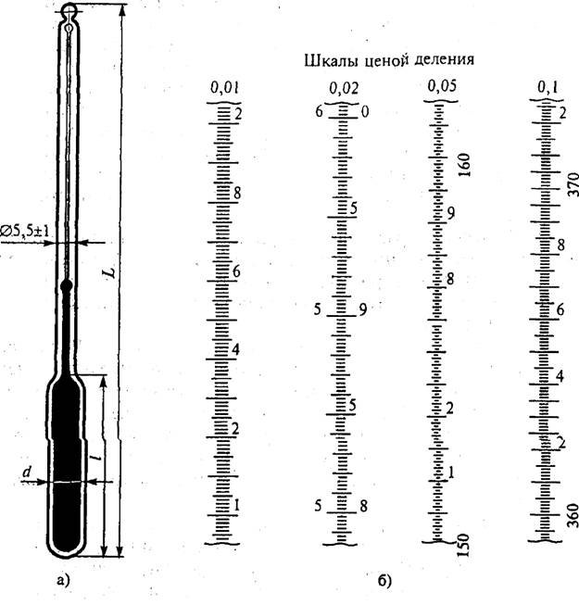
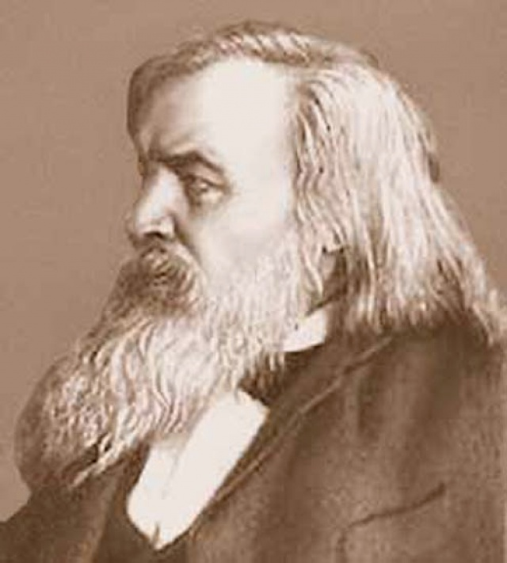
Д. Г. Фаренгейт
В 1714 году Д. Г. Фаренгейт изготовил ртутный термометр
На шкале он обозначил три фиксированные точки: нижняя, 32 °F — температура замерзания солевого раствора, 96 ° — температура тела человека, верхняя 212 ° F — температура кипения воды
Термометром Фаренгейта пользовались в англоязычных странах вплоть до 70-х годов 20 века, а в США пользуются и до сих пор

Slide 7
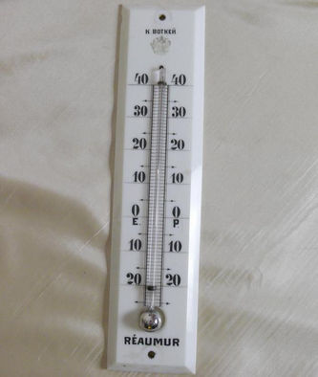
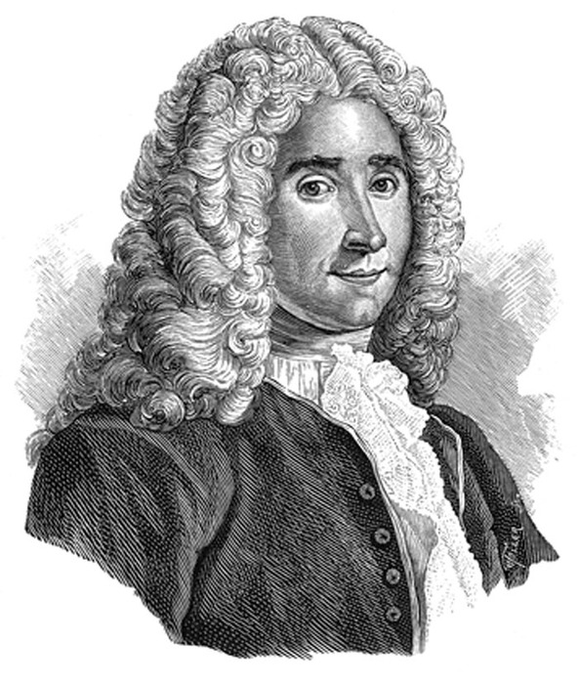
Рене Антуан Реомюр
Еще одна шкала была предложена французским ученым Реомюром в 1730 году
Он пришел к выводу, что шкала может быть построена в соответствии с тепловым расширением спирта
Ученый предложил использовать шкалу от 0 до 80 градусов
Приняв за 0 ° температуру таяния льда, а за 80 ° температуру кипения воды при нормальном атмосферном давлении

Slide 8
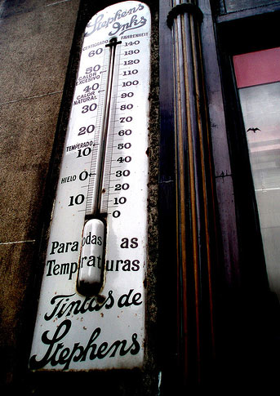
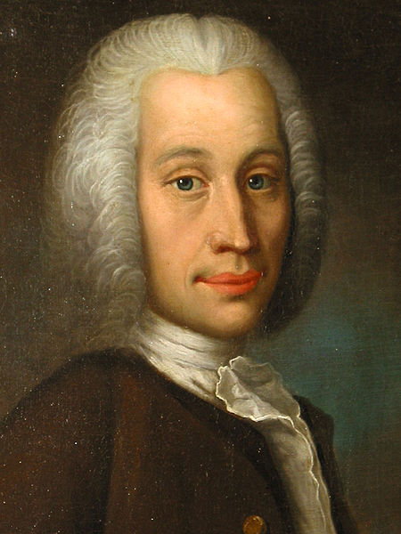
Андрес Цельсий
В 1742 году шведский ученый Андрес Цельсий предложил шкалу для ртутного термометра, в которой промежуток между крайними точками был разделен на 100 градусов
При этом сначала температура кипения воды была обозначена как 0 °, а температура таяния льда как 100 °

Slide 9
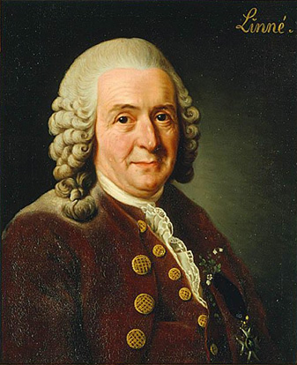
Карл Линней
В 1744 году шведский ученый М. Штремер «перевернул» шкалу, придав ей привычный нам вид
Его «поддержал» известный ученый Карл Линней
Шкалой Цельсия новую шкалу ошибочно назвал известный химик Берцелиус, и это неправильное название прижилось

Slide 10
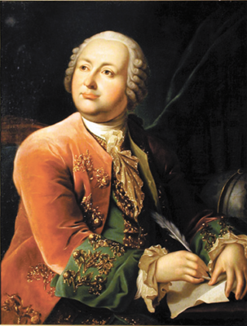
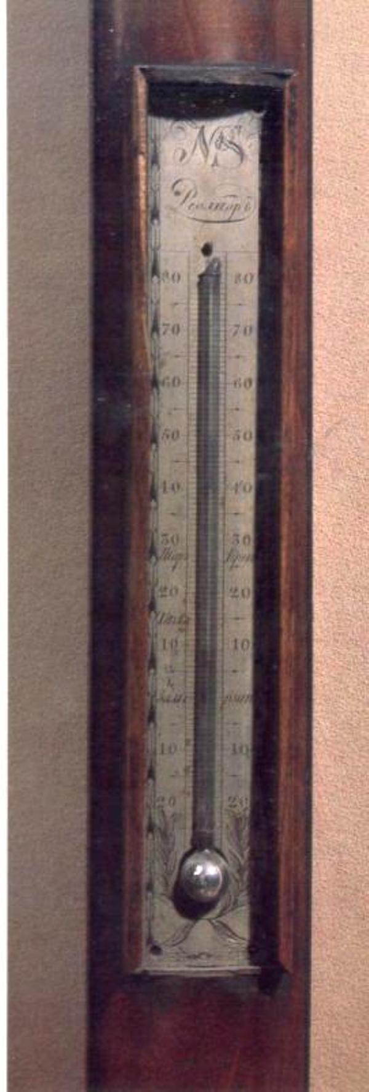
М. В. Ломоносов
М. В. Ломоносовым был предложен жидкостный термометр, имеющий шкалу со 150 делениями от точки плавления льда до точки кипения воды

Slide 11
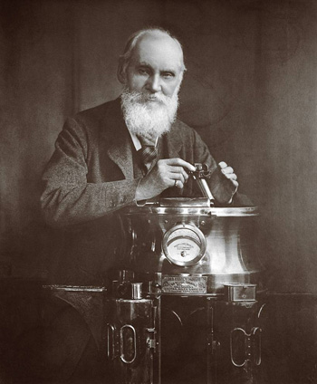
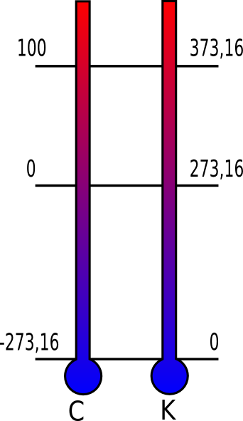
Уильям Томсон, лорд Кельвин
В начале 19 века английским ученым лордом Кельвином была предложена абсолютная термодинамическая шкала
Одновременно Кельвин обосновал понятие абсолютного нуля, обозначив им температуру, при которой прекращается тепловое движение молекул
По Цельсию это -273,15 °С

Slide 12
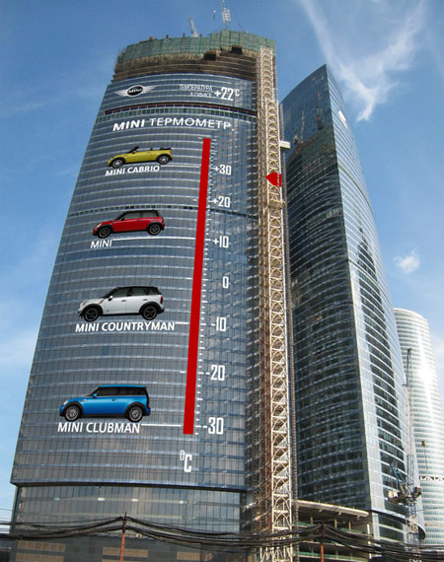
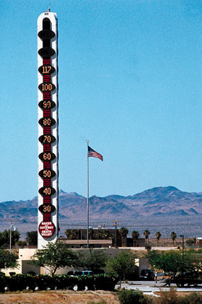
Рекорды
Термометр высотой 40,8 м (134 фута) сооружен в 1991 г. в память о рекордно высокой температуре, достигнутой в Долине смерти в Калифорнии в 1913 г.: + 56,7 °С (134 °F). Трехсторонний термометр находится в небольшом городке Бейкер неподалеку от Невады
В Москве установили самый большой в мире термометр с высотой шкалы 106,5м , который будет информировать о температуре воздуха в Москве 24 часа в сутки

Slide 13
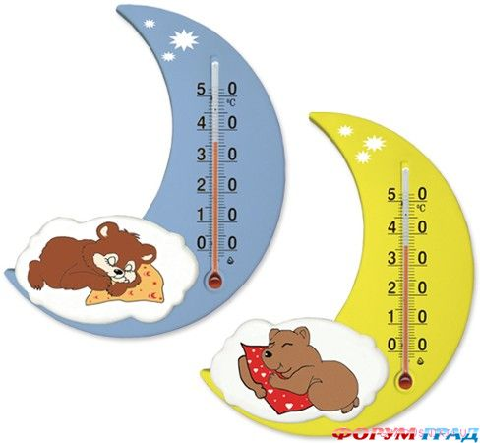
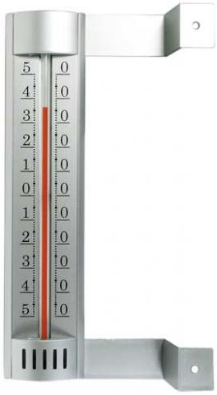
Современные термометры
Жидкостные термометры основаны на принципе изменения объёма жидкости, которая залита в термометр (обычно это спирт или ртуть), при изменении температуры окружающей среды
В связи с запретом применения ртути во многих областях деятельности ведется поиск альтернативных наполнений для бытовых термометров. Например, такой заменой может стать сплав галинстан

Slide 14
Заключение
На сегодняшний день используются термометры со шкалой Цельсия, Фаренгейта (в США), а также со шкалой Кельвина в научных исследованиях

